Slide 1
UNLSI・openVSPワークショップ @東京大学・2024年3月14日
森田直人

Slide 2
本日の内容①
事前準備の確認
オープンソースプロジェクトの扱い方
わからないことや改善案があったらissueに書き込む
openVSPの基本操作
空のプロジェクトから翼を作る・パラメータを調整する・胴体を作る
VSPAEROで解析してみよう
作成した翼のCFDメッシュを作成する
作成した翼の構造設計をする・FEAメッシュを作成する

Slide 3
本日の内容②
UNLSIを用いた解析
空力解析を行う
構造解析を行う
空力弾性解析を行う
人力飛行機モデル
各種解析
空力微係数・空力補間曲面を作成する
フライトシミュレーション
FEEのインストール
人力飛行機モデルのシミュレーション

Slide 4
事前準備の確認
OpenVSP
3.36(最新版）
UNLSI
V5.03
MATLAB
(できれば)2023a以降。2020以降なら大丈夫だと思う
Aerospace ToolboxとDSP toolboxがインストールされている
FlightGear 2020.3
シミュレーションの可視化に使います
UNLSImodelの作成と、protocolへのファイル追加
UNLSIのソースコードをgit cloneもしくはdownload ZIPする
適当な場所にexample→UNLSI→wingをコピーして「workshop」にリネームする

Slide 5
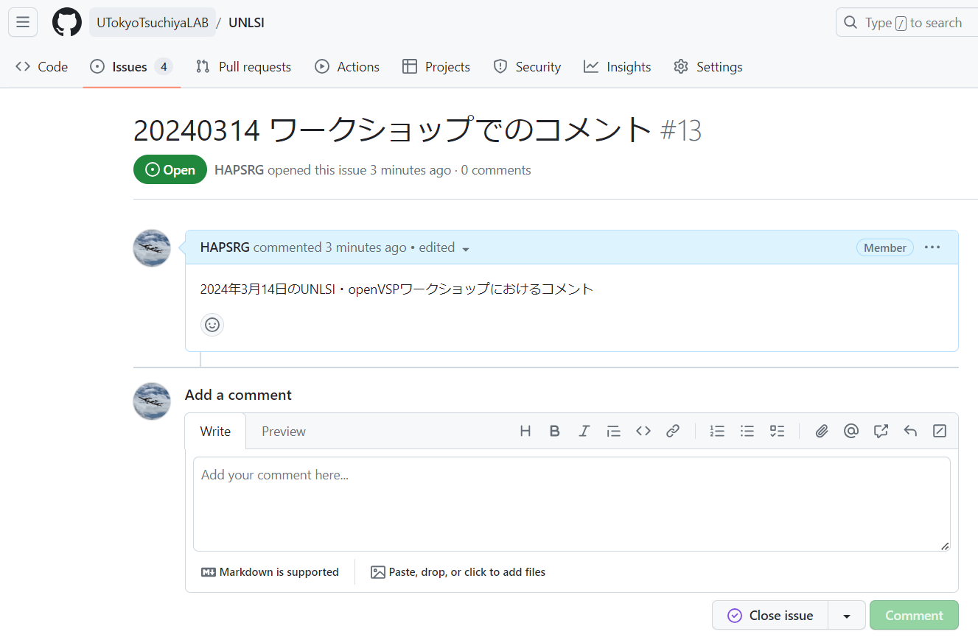
オープンソースプロジェクトの扱い方
オープンソースソフトウェア（OSS）
インターネット集合知としてソフトウェアをより良くしていく。
Issuesを活用する
今回のワークショップでわからないことがあったら、いつでも右図のIssueに書き込む
バグや改善案はどんなものでも良いのでIssueに追加する。そこから議論が始まっていく
Issueが活発なOSS→人が集まる→よりよいソフトウェアへ
Pull Requestを出す

Slide 6
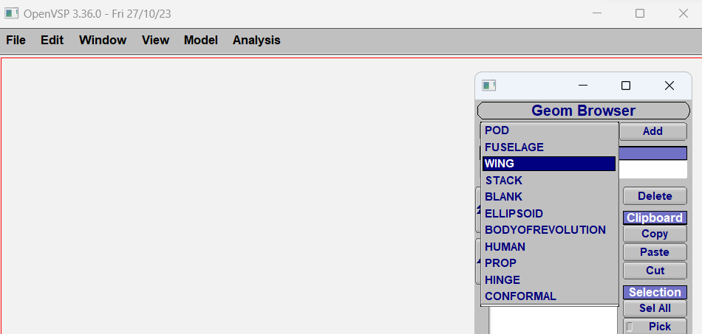
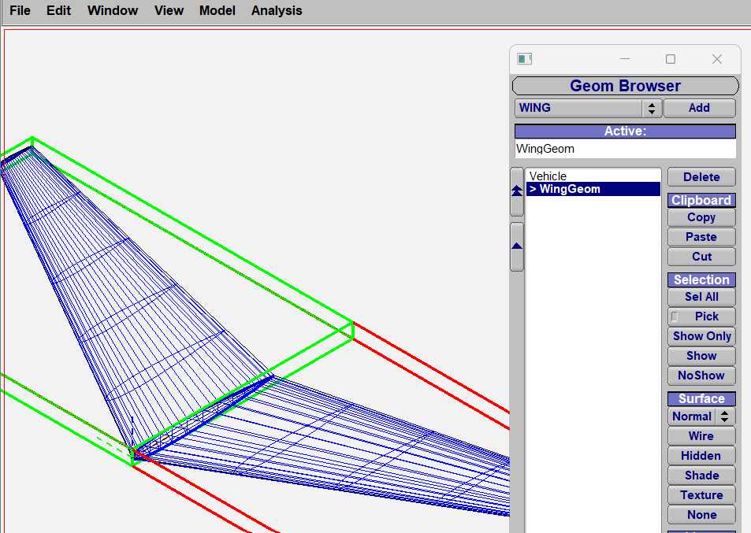
OpenVSPの基本操作・翼を作る
openVSPを起動し、Geom BrowserでWINGを追加する
できあがり～

Slide 7
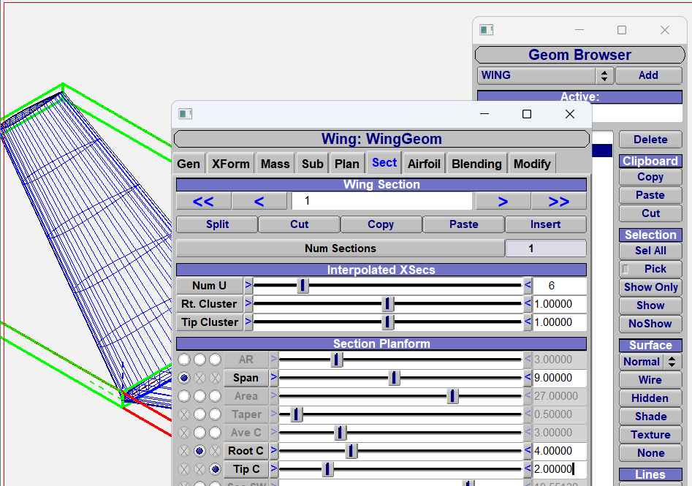
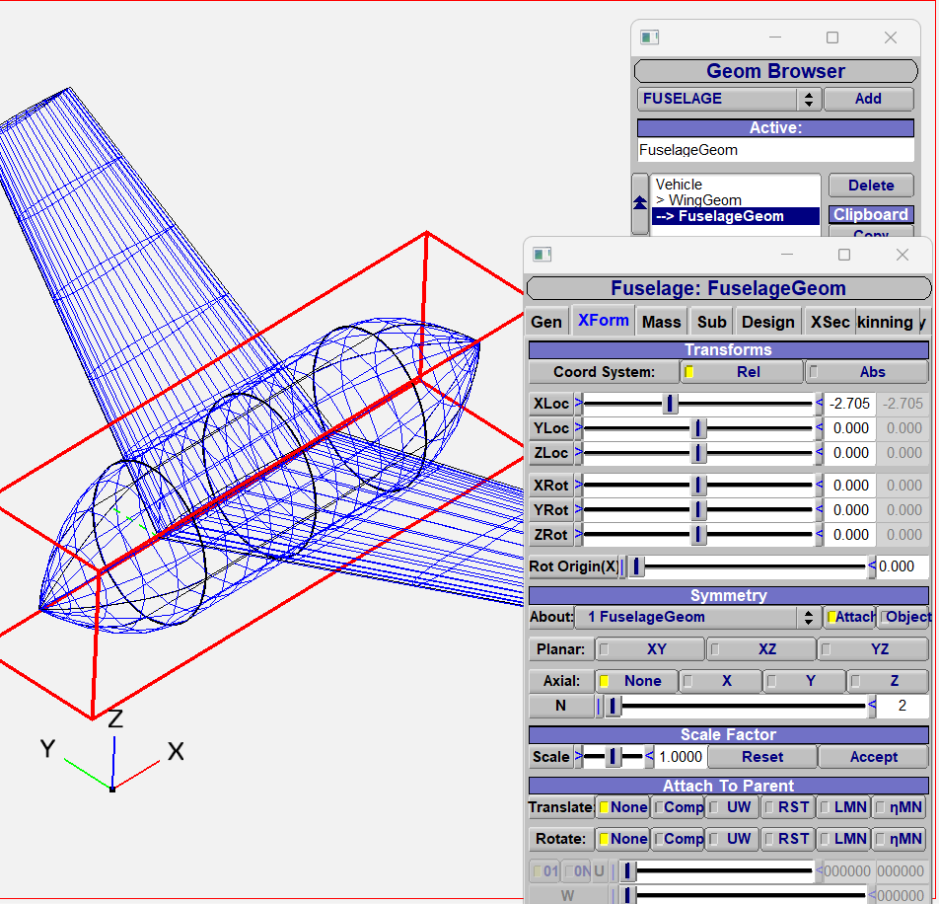
OpenVSPの基本操作・パラメータを調整する
いろいろパラメータをいじってみよう
胴体を追加しよう
FUSELAGEを追加
慣れてきたらSTACK GEOMのほうが使いやすい

Slide 8
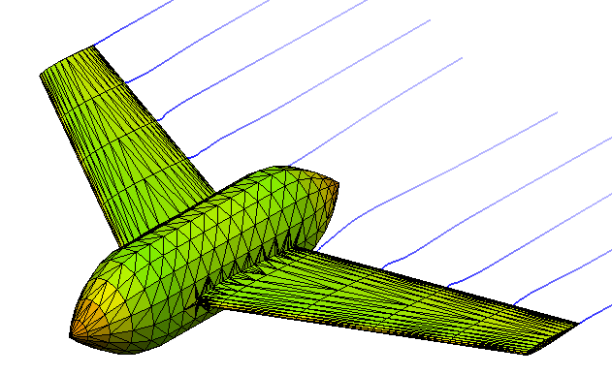
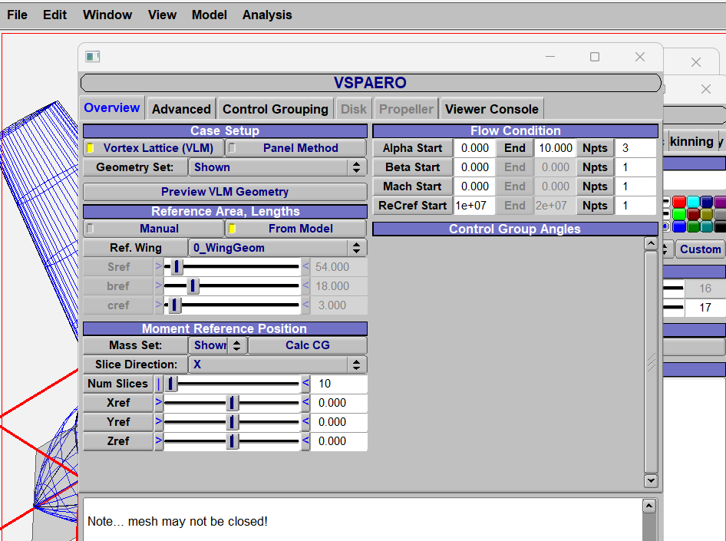
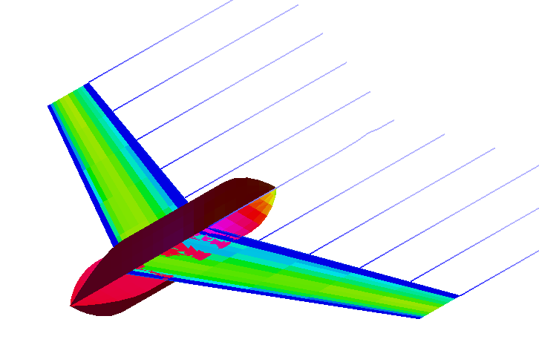
OpenVSPの基本操作・VSPAEROで解析をする
実はパネル法解析もできる
VSPAERO-VLMでの解析
なにかおかしい・・・
→VSPAEROのVLMはキャンバー面での計算のため、近似形状になる
翼の効果が支配的な機体の揚力の計算はとても得意

Slide 9
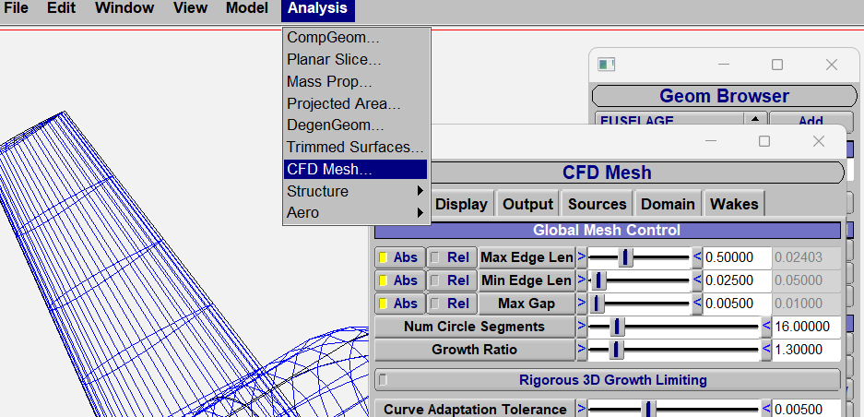
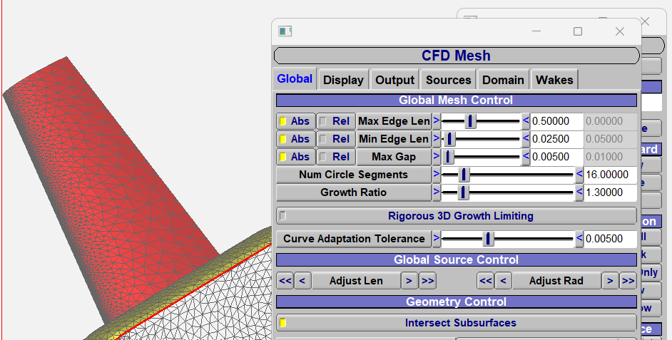
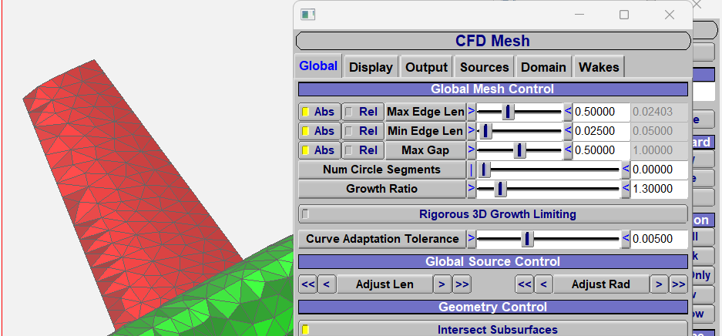
CFDメッシュ（空力メッシュ）の作成
とても細かいメッシュができました・・・
DomainのGenerate Half Meshをチェックして作成
Total Num Tris が2000ぐらいだとそこそこ早く解析が終わる
UNLSIで使用するのはvspgeomなので、Outputでこれだけにしてもよい
この２つで粗密を調整できる

Slide 10
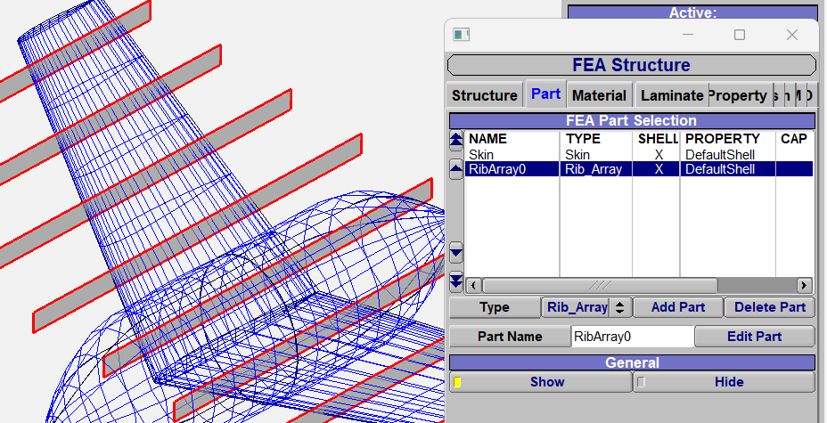
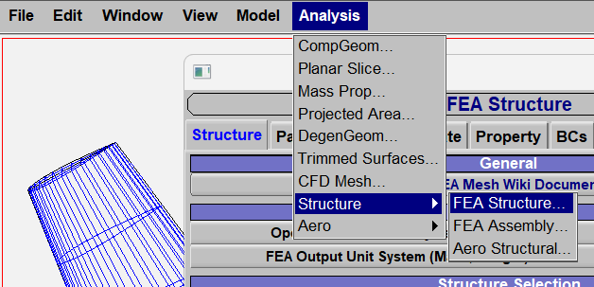
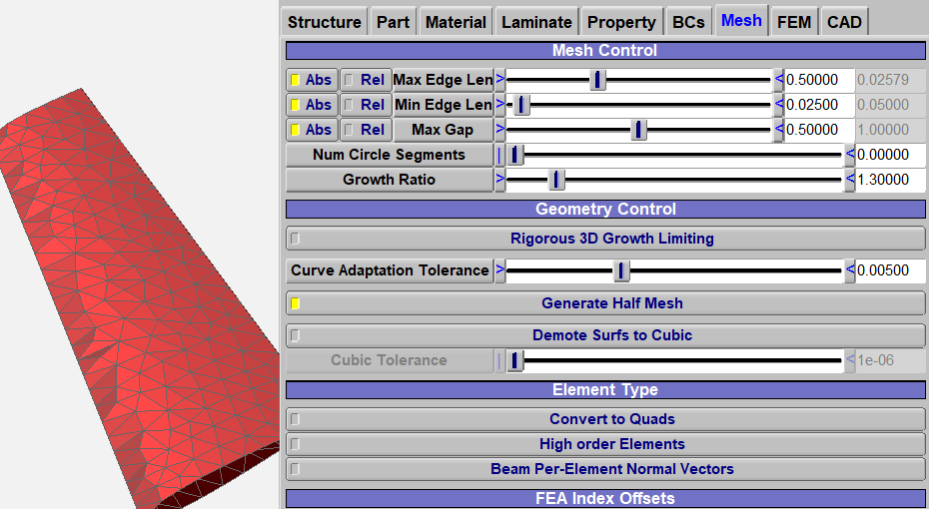
構造設計・FEAメッシュ（構造メッシュ）の作成
Structure→Add Strucure
Part → Add Rib_Array
あとは空力メッシュと同様にメッシュを作成
FEAS tructureではExport FEMを押さないとファイルが書き出されないので注意
これらのチェックを外す

Slide 11
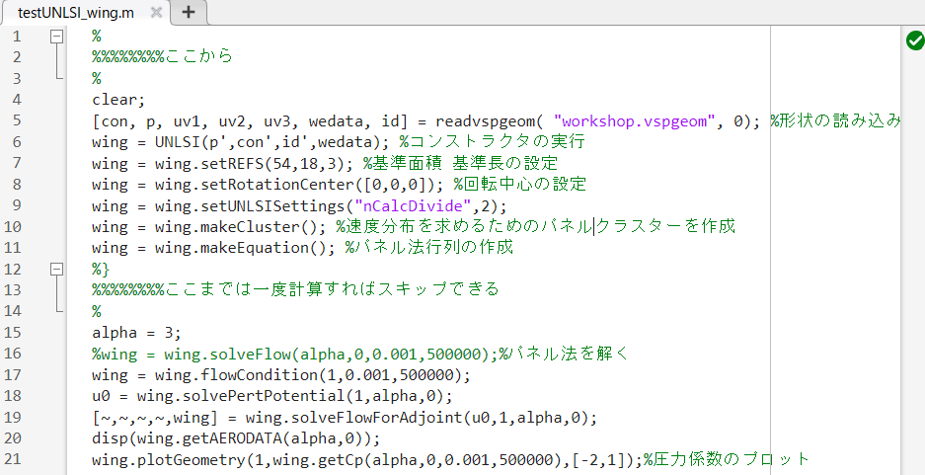
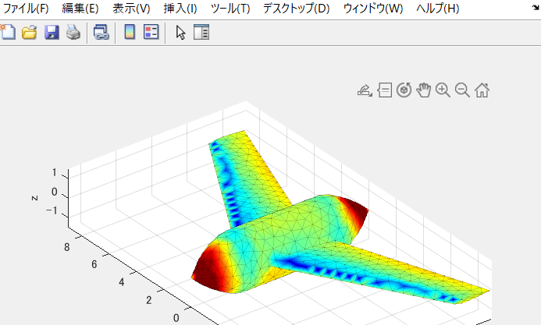
UNLSIによる空力解析
最初に作成したworkshopフォルダにopenVSPで作成した「workshop.vspgeom」と「workshop_wingGeom_Struct0.msh」をコピー
Readvspgeomの引数と基準値を変更して解析を実行
解析例ではadjoint法っぽく解析を実行しているが、コメントアウトされたsolveFlow関数の実行でもOK
終わったら構造解析に向けて「testUNLSI_wing」をリネームしてください
この2点を変更して実行

Slide 12
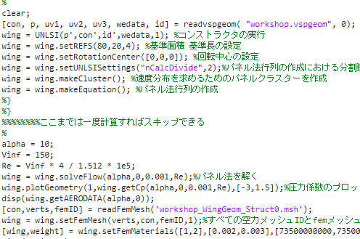
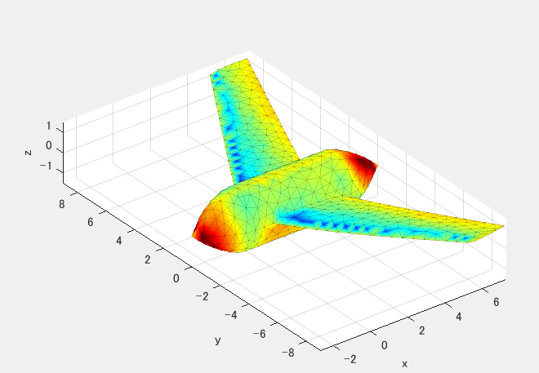
UNLSIによる構造解析
example→unlsi→wingStructureからtestUNLSI_wingをコピー
必要な箇所を変更
読み込みファイルの名前
setFemMaterials([1,2,3],~~~)をsetFemMaterials([1,2],~~~)に変更
解析実行！
うまくいくと右図のように変位した図が出てくる
動圧を変えたりしてどのように変化するか試してみよう
終わったら空力弾性解析に向けて「testUNLSI_wing」をリネームしてください

Slide 13
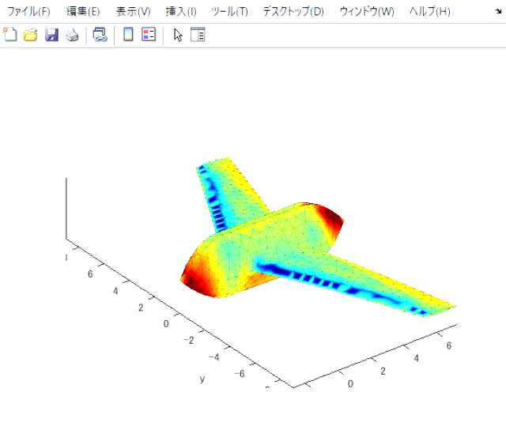
UNLSIによる空力弾性解析
example→unlsi→wingAeroelasticからtestUNLSI_wingをコピー
必要な箇所を変更
読み込みファイルの名前
setFemMaterials([1,2,3],~~~)をsetFemMaterials([1,2],~~~)に変更
解析実行！
線形シェルFEMの剛性行列は「元の形状」に対して作成されているので、wingとwing2のように「変形前」と「変形後」を考慮する必要がある。

Slide 14
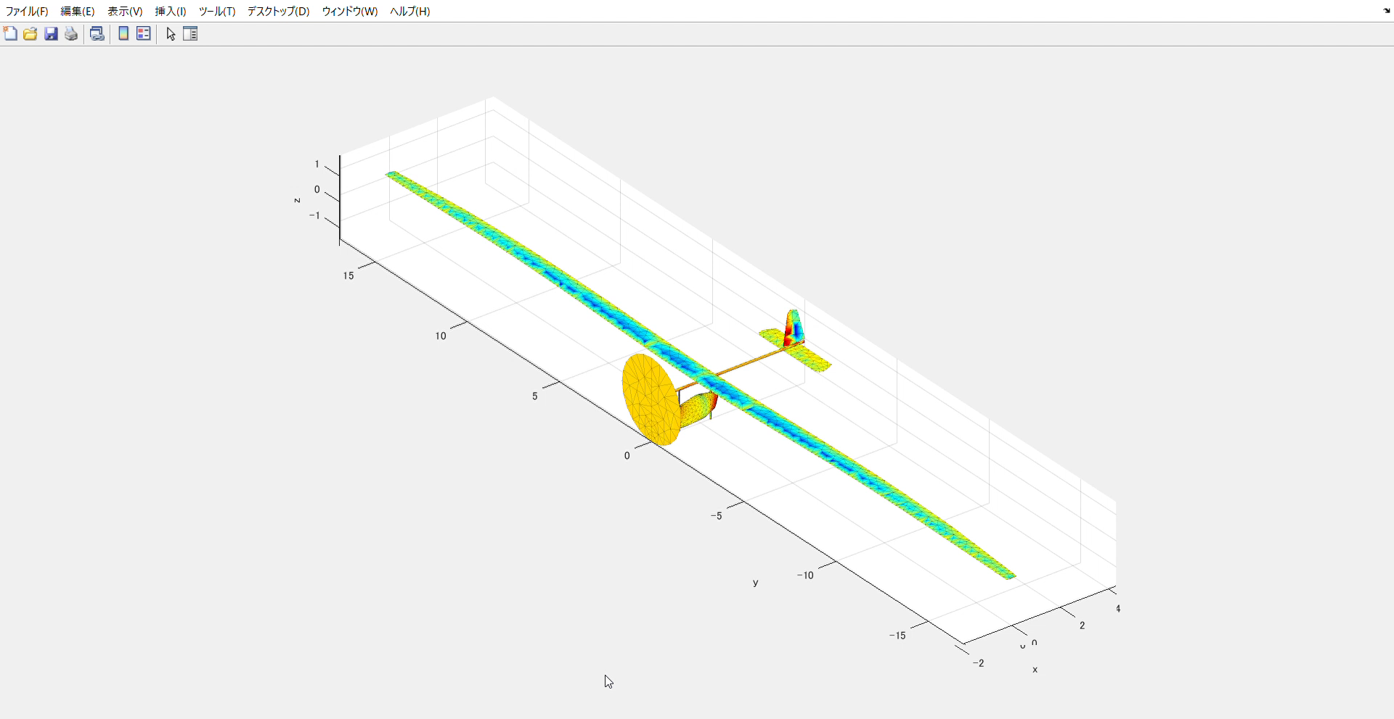
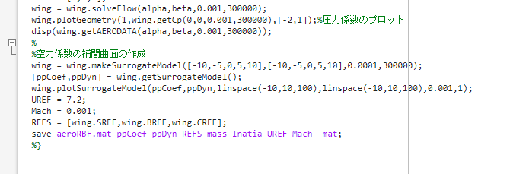
人力飛行機モデル
「空力解析」「構造解析」「空力弾性解析」までやってみよう。
Example→HPAにてopenVSPファイルを開き、ちょっとパラメータをいじってみる
testUNLSI_HPAを実行し空力解析をしてみる
Example→HPAstructureからコードをコピーし、構造解析を実行してみる
Example→HPAaeroelasticからコードをコピーし、空力弾性解析を実行してみる。
ここまでできたら、空力微係数・補間曲面作成をやってみよう
aeroRBF.matが生成される（計算コスト大）
example→HPA→testUNLSI_HPA

Slide 15
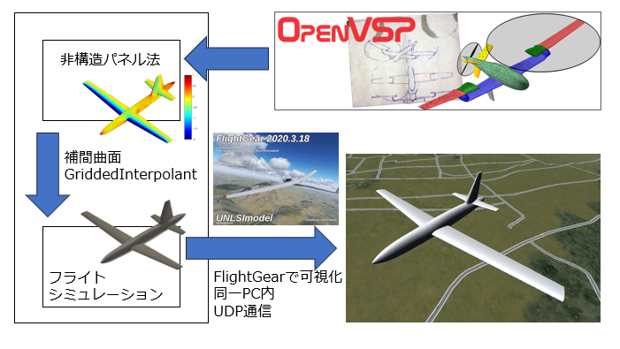
FEEのインストールと動作確認
FEEのインストール
FlightGearのセットアップ
以下のgithubからソースコードを入手（要招待）
https://github.com/NaotoMoritaUT/FEE
FEE/libにMATLABのパスを通す。
simpleSateliteにディレクトリを移動して、「FEEmain();」とコマンドウィンドウに打ち込む
エラーが出なければ成功
以下のgithubから人力飛行機モデルを入手
aeroRBF.matが存在することを確認
「UNLSImodel」をC:\Program Files\FlightGear 2020.3\data\Aircraft にコピー
「getGroundLevel.xml」をC:\Program Files\FlightGear 2020.3\data\Protocolにコピー
人力飛行機モデルのディレクトリでrunFG.datを右クリック→MATLABの外部で実行
FlightGearの起動を確認
もう一度simpleSateliteを実行し、可視化がうまく行っているかを確認

Slide 16
FEE構成ファイルの解説
necessarySetting.m
シミュレーション実行に絶対必要な変数を記述
vehcleSetting.m
ユーザー設定をveh構造体に格納する。vehicleSetting.m→necessarySetting.mの順で実行される
SimulationForces.m
ダイナミクスを記述する。それぞれの軸での力とモーメントを記述。ここでのveh構造体への変更は保存されない
SimulationControl.m
veh.dt秒ごとに呼ばれる。veh構造体への変更を記述。積分の切れ目なので“何をしてもよい”
SimulationWind.m
風を記述する
SimulationTerminal.m
フラグを立てるとシミュレーションを終了する。結果の可視化などを記述する。

Slide 17
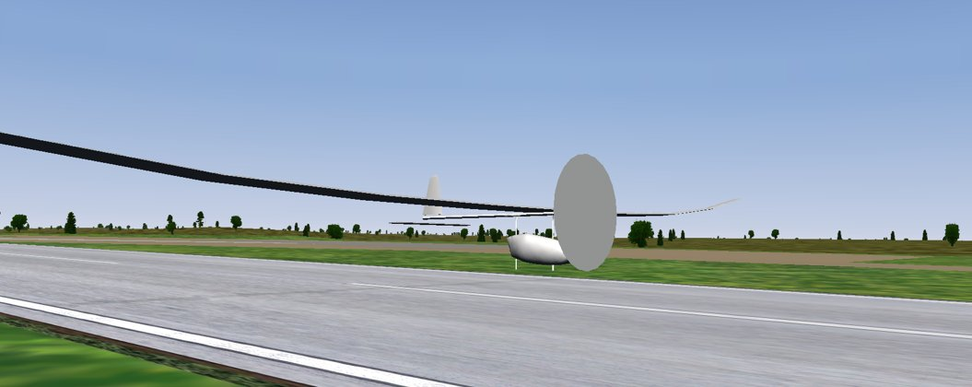
HPAシミュレーションの実行
当該フォルダへ移動し、runFG.batを右クリック→MATLAB外部で起動
起動したらコマンドウィンドウに「FEEmain();」を入力。
シミュレーション開始！（停止はctrl+c）

